Slide 1
한국어 단어 중의성 해소
자료조사 내용 정리
Jeff.yu

Slide 2
개요
HCLT 2009년~2017년 19편 선정
레퍼런스 따라가기로 약 20편 조사
최신 자료 위주로 재검색
총 67편 조사

Slide 3
초기 접근 방식
대량의 코퍼스와 워드임베딩 개념이 없던 시절(?)
베이지안 분류기 등 기본적인 분류기를 사용
사전뜻풀이, 시소러스 등 자료 활용

Slide 4
초기 접근 방식
An empirical evaluation of knowledge sources and learning algorithms for word sense disambiguation (L. Y. Keok and H. T. Ng. 2002.)
Word Sense Disambiguation: A survey (Roberto Navigli. 2009.)
지도학습 피쳐에 뭘 써야 하는지 연구
문맥에 같이 쓰인 단어
Collocation
지도학습이 전통적으로 지식기반보다 좋다

Slide 5
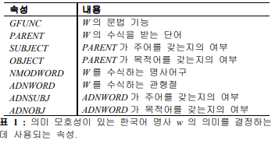
초기 접근 방식
의미 부착이 없는 데이터로부터의 학습을 통한 의미 중의성 해소 (박성배, 2000)
결정트리 분류기 사용
위원회에 의한 선택 샘플링
카이스트 말뭉치로 학습
배, 분 두단어에 대해서만 테스트
베이스라인(MFS) 보다 35% 높은 정확도(88%)

Slide 6
초기 접근 방식
사전의 뜻풀이말에서 추출한 의미정보에 기반한 동형이의어 중의성 해결 시스템 (허정, 2000)
사전 뜻풀이에서 공기정보를 추출하여 이용
인접어절에 대한 거리 가중치
ETRI 코퍼스를 이용하여 1,796문장을 실험
총 9개의 단어에 대해 평균 80% 정확도

Slide 7
최근 연구들
워드 임베딩 등장
통계기반 접근방식
지식기반 접근방식
분류기
기타 접근방식

Slide 8
워드 임베딩
한국어 단어 공간 모델을 이용한 단어 의미 중의성 해소 (박용민, 2012),
용언의 의미 제약을 이용한 단어 임베딩 (이주상, 2015),
형태소 기반 효율적인 한국어 단어 임베딩 (이동준, 2015),
A unified model for word sense representation and disambiguation (Xinxiong Chen, 2014)……
무진장 많습니다.
Notes:
워드임베딩 방법에 대한 여러가지 변주와 중의성 해소문제에의 적용 무진장 많음

Slide 9
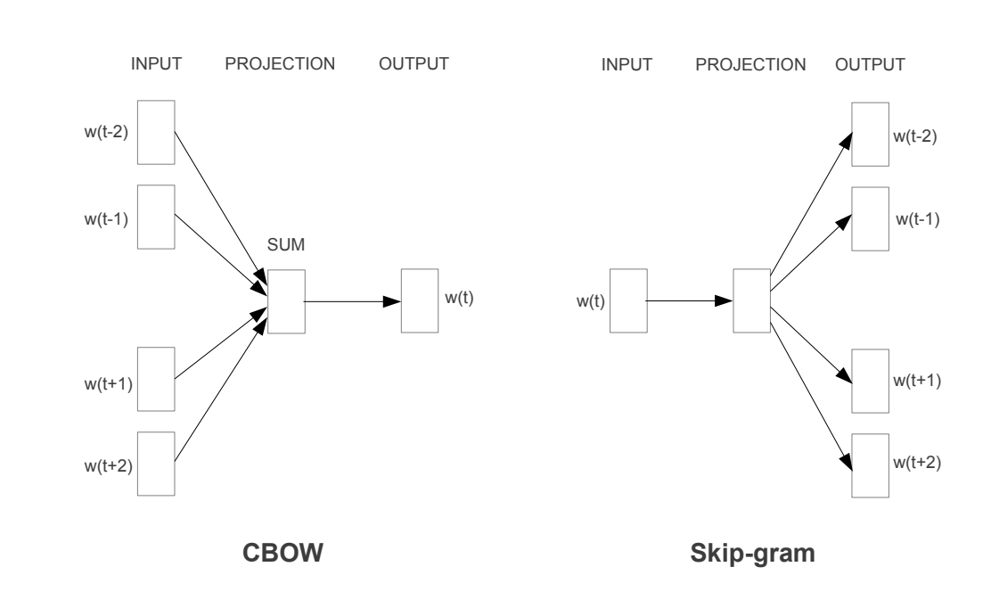
워드 임베딩
Efficient estimation of word representations in vector space (Mikolov, 2013)
Word2Vector
Notes:
Glove도 있었는데 word2vec 그중에서도 skip gram이 성능이 더 좋다고 소문이나서 그거에관한 논문이 많음

Slide 10
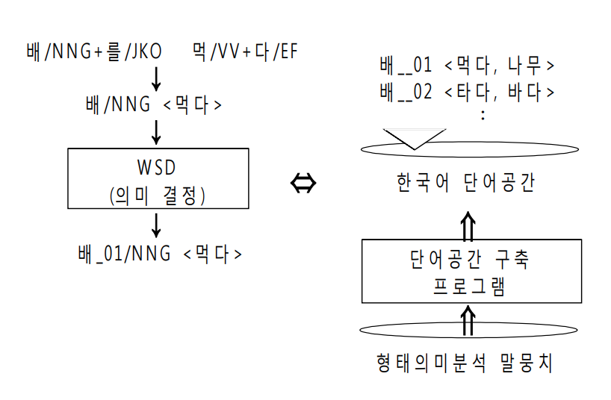
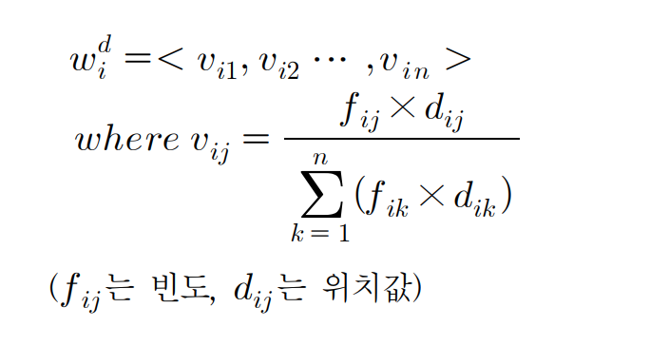
워드 임베딩
한국어 단어 공간 모델을 이용한 단어 의미 중의성 해소 (박용민, 2012)
Word2vec을 사용하지 않고 워드 벡터를 직접 정의
의미태그를 붙인 채로 워드 벡터 공간을 구성(학습)
문장내 대상 단어의 벡터와 유사도를 비교하여 의미 결정.
583 단어, 94% 정확도
Notes:
Glove도 있었는데 word2vec 그중에서도 skip gram이 성능이 더 좋다고 소문이나서 그거에관한 논문이 많음

Slide 11
워드 임베딩
Word2Vec를 이용한 단어 의미 모호성 해소 (강명윤, 2015)
박용민 연구의 word2vec 적용버전
박용민 연구에 비해 정확도는 0.6% 정도 하락
Word2vec 를 통해 임베딩 벡터 차원을 줄여 속도는 크게 향상.
Notes:
Glove도 있었는데 word2vec 그중에서도 skip gram이 성능이 더 좋다고 소문이나서 그거에관한 논문이 많음

Slide 12
통계기반 접근방식
한국어 품사 및 동형이의어 태깅을 위한 단계별 전이모델 (신준철, 옥철영, 2012),
한국어 품사 및 동형이의어 태깅을 위한 마르코프 모델과 은닉 마르코프 모델의 비교
(신준철, 옥철영, 2013),
부분어절 조건부확률 기반 동형이의어 태깅 모델 (신준철, 옥철영, 2014),
한국어 어휘의미망(UWordMap)을 이용한 동형이의어 분별 개선 (신준철, 옥철영, 2015),
한국어 어휘의미망의 의미 관계를 이용한 어의 중의성 해소 (신준철, 옥철영, 2016)
시리즈물
조건부확률 + 어휘의미망 활용

Slide 13
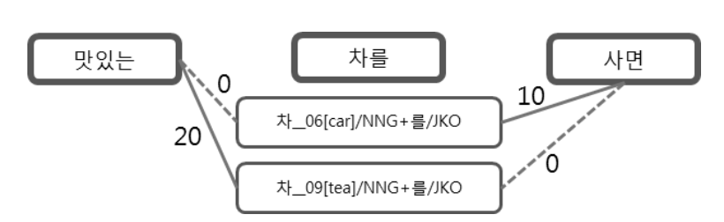
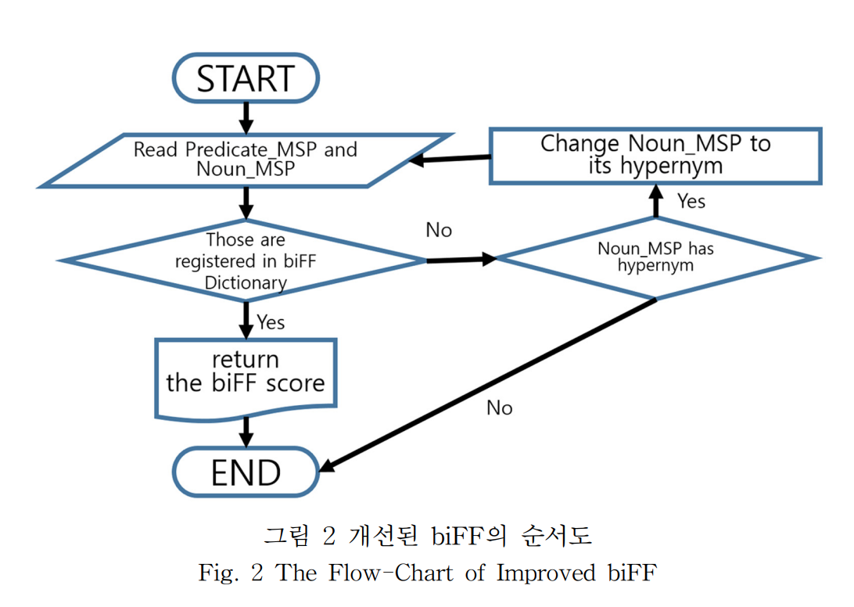
통계기반 접근방식
한국어 어휘의미망(UWordMap)을 이용한 동형이의어 분별 개선 (신준철, 옥철영, 2015)
조건부 확률(공기 정보) 계산 모델 사용
UWordMap 을 통해 상위어 경로 추출 후 중의성 해소에 사용
세종코퍼스 110만 어절에 대해 96.5% 정확도. (베이스라인 94%)

Slide 14
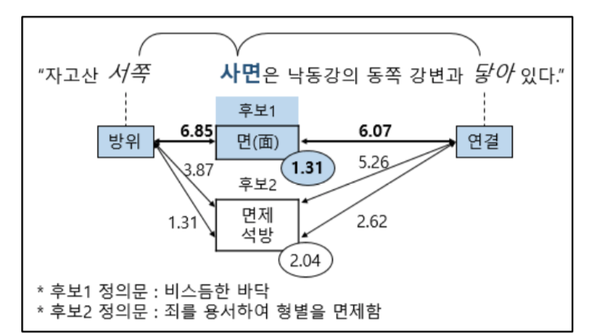
지식기반 접근방식
코어넷을 활용한 비지도 한국어 어의 중의성 해소(한기종, 2017)
신준철, 옥철영 연구와 비슷하지만 비지도학습
간선의 전이확률에 코어넷 개념들 간의 최단경로의 역수 도입
위키피디아 문장중 임의로, 후보가 2개이상인 데이터 215개에 대해 80.9% 정확도
베이스라인인 TF-IDF 방식은 74.9%

Slide 15
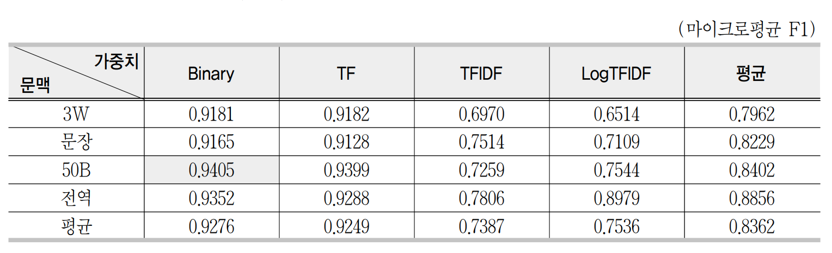
분류기
단어 중의성 해소를 위한 지도학습 방법의 통계적 자질선정에 관한 연구 (이용구, 2011)
단어 중의성 해소를 위한 SVM 분류기 최적화에 관한 연구
(이용구, 2011)
SVM 분류기가 일단 분류기중에선 가장 좋은 성능
SVM 분류기의 문맥 윈도우가 클수록, 이진빈도 혹은 TF 가중치를 적용할때 가장 좋은 성능
대상단어 9개에 대해서만 테스트

Slide 16
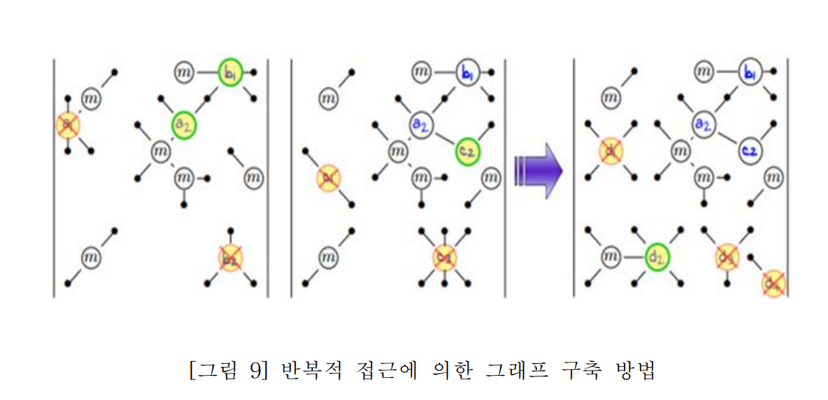
기타 접근방식
Word2Vec을 이용한 반복적 접근방식의 그래프 기반 단어 중의성 해소 (오동석, 2016)
수도쿠 방식, 해당 칸에 여러 후보중 하나를 가정하고 다른 칸들을 순서대로 살피며 그래프 생성
그래프 생성 과정에서 word2vec 단어임베딩 유사도 이용.
SemEval-2013 테스트에 대해 대회 1등에 비해 문장단위 -5%, 문맥단위 +7%

Slide 17
더 많은 연구들
딥러닝
레퍼런스 따라가기로는 찾아볼수 없었음
한국어 연구는 검색해봐도 하나밖에 안나옴
외국 최신 연구들
Notes:
한국어 연구는 이게 hclt에서 출발해서 그런지 2017년 이후 연구나 또 다른 범주의 연구를 찾기가 힘듦

Slide 18
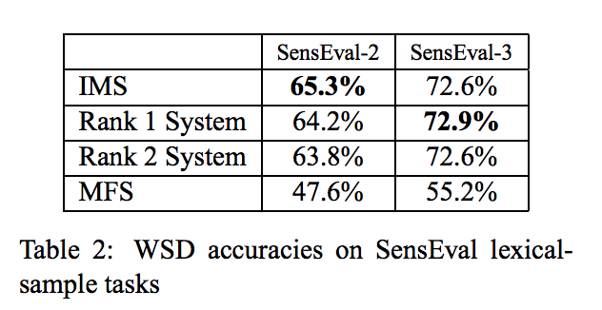
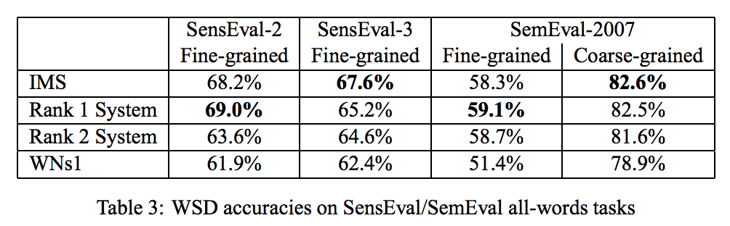
State of the art – Linear classifier
It Makes Sense: A wide-coverage Word Sense Disambiguation system for free text. (Zhi Zhong and Hwee Tou Ng. 2010.)
SVM 사용
지도학습은 아직도 IMS를 넘어서는게 잘 없는듯
Surrounding words, POS, Local Collocation 를 피쳐로 사용
다른 피쳐를 결합하기 용이 (워드임베딩과 결합 용이)

Slide 19
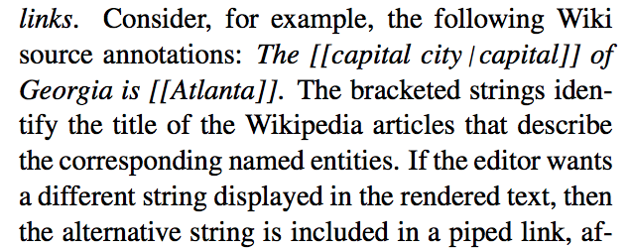
State of the art – Linear classifier
Coarse to fine grained sense disambiguation in wikipedia. (Shen, 2013)
SVM 사용
위키피디아 각 구문의 단어들에 대해 하이퍼링크 거는것을 활용해서 중의성 해소에 적용
몇가지 단어에대해서만 실험, 꽤 괜찮은 성능

Slide 20
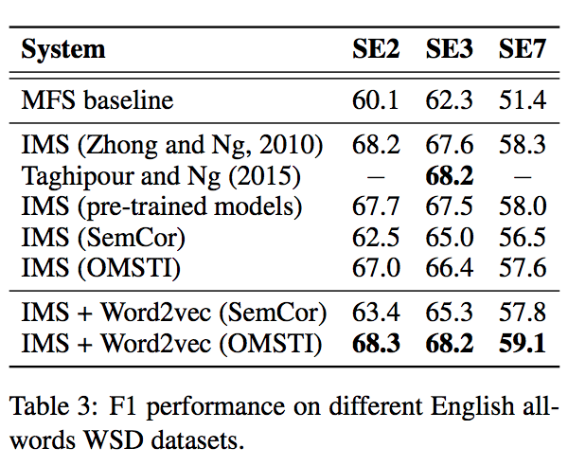
State of the art – Semi-supervised
Embeddings for word sense disambiguation: An evaluation study (Ignacio Iacobacci, 2016)
IMS + word embedding
다양한 word embedding 기법중 IMS + Word2vec 을 사용했을때 가장 높은 정확도를 보임.
워드 임베딩을 여러가지 전략을 사용해서 IMS의 피쳐로 사용(접합, 평균 등)

Slide 21
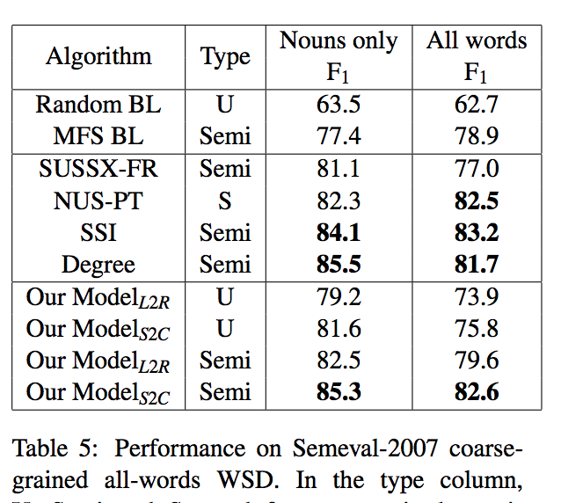
State of the art – 지식기반
A unified model for word sense representation and disambiguation. (Xinxiong Chen, 2014)
처음 의미코드없이 워드임베딩 학습
사전뜻풀이에 나오는 단어들의 벡터를 통해 뜻풀이 벡터 만듦
뜻풀이 벡터, 단어벡터, 문맥벡터 이용해서 중의성 해소
도메인 한정기법도 사용

Slide 22
State of the art – 그래프
Random walks for knowledge-based word sense disambiguation. (Eneko Agiree, 2014)
Word net 을 이용해 그래프 형성
Personalized page rank 이용
A gametheoretic approach to word sense disambiguation. (Rocco Tripodi, 2016)
게임이론 적용
비지도 이론중 가장 뛰어난 성능

Slide 23
State of the art – 신경망
Word Sense Disambiguation using a Bidirectional LSTM. (Mikael Kageb ˚ ack, 2016) 등 다수
기본적으로 워드임베딩은 준비
인풋으로 시퀀스를 받고 이를 RNN에 넣고 맥락벡터를 계산
소프트맥스 돌리는등 해서 의미 예측
LSTM등 RNN을 이용하므로 문맥의 순서가 자동으로 고려된다는게 가장 큰 이점

Slide 24
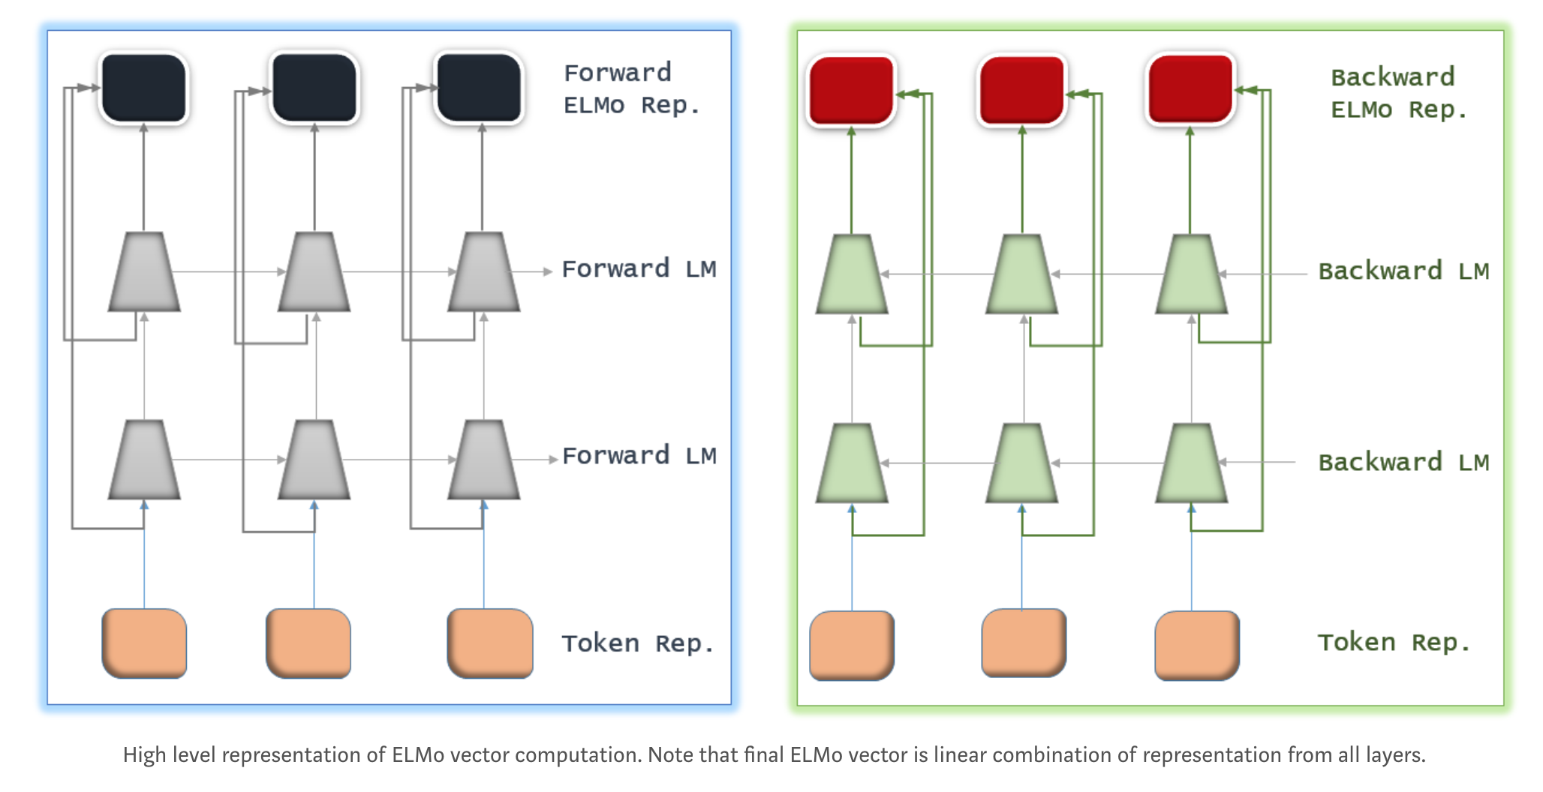
State of the art – Word embedding
Deep contextualized word representations
(Matthew E. Peters, 2018)
ELMo
컨텍스트 반영을 못한다는 기존 워드임베딩의 단점을 LSTM으로 보완
컨텍스트 별로 임베딩값이 달라짐

Slide 25
정리
전체적으로 통계기반, 지식기반, 그래프기반, 워드임베딩 이용, 신경망 등의 접근방법이 있었다.
한국어, 특히 세종코퍼스 대상으로는 지도학습 통계기반에 어휘신경망을 추가로 덧붙이는 연구가 가장 높은 정확도를 보임.
외국의 사례에서는 지도학습에 워드임베딩을 피쳐로 추가한 접근방법이 가장 높은 정확도를 보였으며 최근 신경망을 이용한 contextual embedding 접근방법에 대한 연구가 활발한것으로 보임.

